Slide 1

确定性推理

Slide 2
什么是推理
推理：
医疗专家系统
知识 | 专家的经验、医学常识
初始 证据 | 病人的症状、化验结果
证据 | 中间结论
Notes:
所谓推理就是按某种策略由已知判断推出另一个判断的思维过程。
在人工智能中，推理是由程序实现的，称为推理机。

Slide 3
推理的两个基本问题
推理的方法：
演绎？归纳？确定？不确定？单调？非单调？启发式？非启发式？
推理的控制策略：
推理的控制策略是指如何使用领域知识使推理过程尽快达到目标的策略。
推理的控制策略又可分为搜索策略和推理策略。

Slide 4
演绎推理、归纳推理
（1）演绎推理 (deductive reasoning) : 一般 → 个别
三段论式（三段论法）
足球运动员的身体都是强壮的 ；
高波是一名足球运动员；
所以，高波的身体是强壮的。
（ 大前提 ）
（ 小前提 ）
（ 结 论 ）

Slide 5
（2）归纳推理 (inductive reasoning): 个别 → 一般
完全归纳推理（必然性推理）
不完全归纳推理（非必然性推理）
完全归纳推理
检查全部产品合格
该厂产品合格
不完全归纳推理
检查全部样品合格
该厂产品合格

Slide 6
2. 确定性推理、不确定性推理
（1）确定性推理：推理时所用的知识与证据都是确定的，推出的结论也是确定的，其真值或者为真或者为假。
（2）不确定性推理：推理时所用的知识与证据不都是确定的，推出的结论也是不确定的。
似然推理
（概率论）
不确定性推理
近似推理或模糊推理
（模糊逻辑）

Slide 7
3. 单调推理、非单调推理
（1）单调推理：随着推理向前推进及新知识的加入，推出的结论越来越接近最终目标。
（2）非单调推理：由于新知识的加入，不仅没有加强已推出的结论，反而要否定它，使推理退回到前面的某一步，重新开始。多是在知识不完全的情况下发生。
基于经典逻辑的演绎推理
默认推理是非单调推理
X：鸟 → X：会飞 →
X: 企鹅
X：不会飞
X：企鹅
Notes:
典型的鸟类辨识。作为结果，如果给出一个是鸟的动物，并且不知道其他事情，就假定它会飞。如果后来知道这个动物其实是企鹅，这个事实无论如何都必须被撤销。

Slide 8
4．启发式推理、非启发式推理
启发性知识：与问题有关且能加快推理过程、提高搜索效率的知识。
目标：在脑膜炎、肺炎、流感中选择一个
产生式规则
r₁：脑膜炎
r₂：肺 炎
r₃：流 感
启发式知识：“脑膜炎危险”、“目前正在盛行流感”。

Slide 9
搜索策略

Slide 10




目录
图搜索策略
盲目搜索
启发式搜索

Slide 11
问题：是指事件或事物的已知或当前状态与目标状态之间有差异。
问题求解：是指在一定的控制策略下，通过一系列的操作或运算来改变问题的状态，使之与目标状态接近或一致。

Slide 12
问题
八数码难题
在3×3的棋盘，摆有八个棋子，每个棋子上标有1至8的某一数字。棋盘上还有一个空格，与空格相邻的棋子可以移到空格中。
2
8
3
1
2
3
1
4
8
4
7
6
5
7
6
5
目标状态
初始状态
如何将棋盘从某一初始状态变成最后的目标状态？
Notes:
什么是问题？

Slide 13
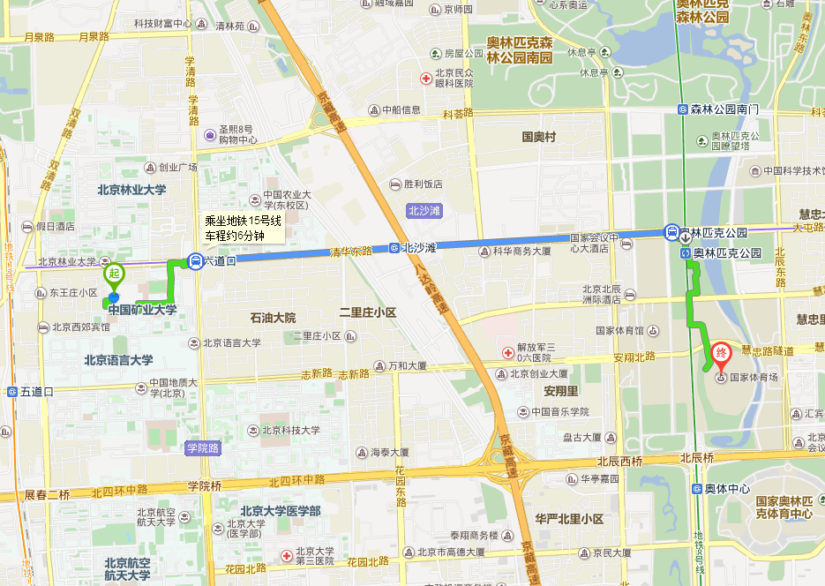

怎样找到两点之间的最短路径呢？
问题有了，可怎么让计算机知道这些问题呢？
Notes:
首先得让机器明白问题，如何表示问题？

Slide 14
问题求解
问题求解是人工智能的核心问题之一
问题求解的目的
机器自动找出某问题的正确解决策略
更进一步，能够举一反三，具有解决同类问题的能力
是从人工智能初期的智力难题、棋类游戏、简单数学定理证明等问题的研究中开始形成和发展起来的一大类技术
①问题的表达
状态空间法
问题归约法
谓词逻辑法
②问题的求解
搜索技术
推理技术
解决实际问题的两个关键之处：
Notes:
按解决问题所需的领域特有知识的多寡，问题求解系统可 以划分为两大类：
①知识贫乏系统：依靠搜索技术去解决问题。
②知识丰富系统：依靠推理的识别技术解决问题。
现实问题的求解都可以抽象为一个“问题求解”的过程——实质上是一个搜索过程。为了进行搜索，首先必须用某种形式把问题表示出来，这种表示是否适当直接影响到搜索效率。
按问题的表示方式可分为：
状态空间搜索
与或树搜索

Slide 15
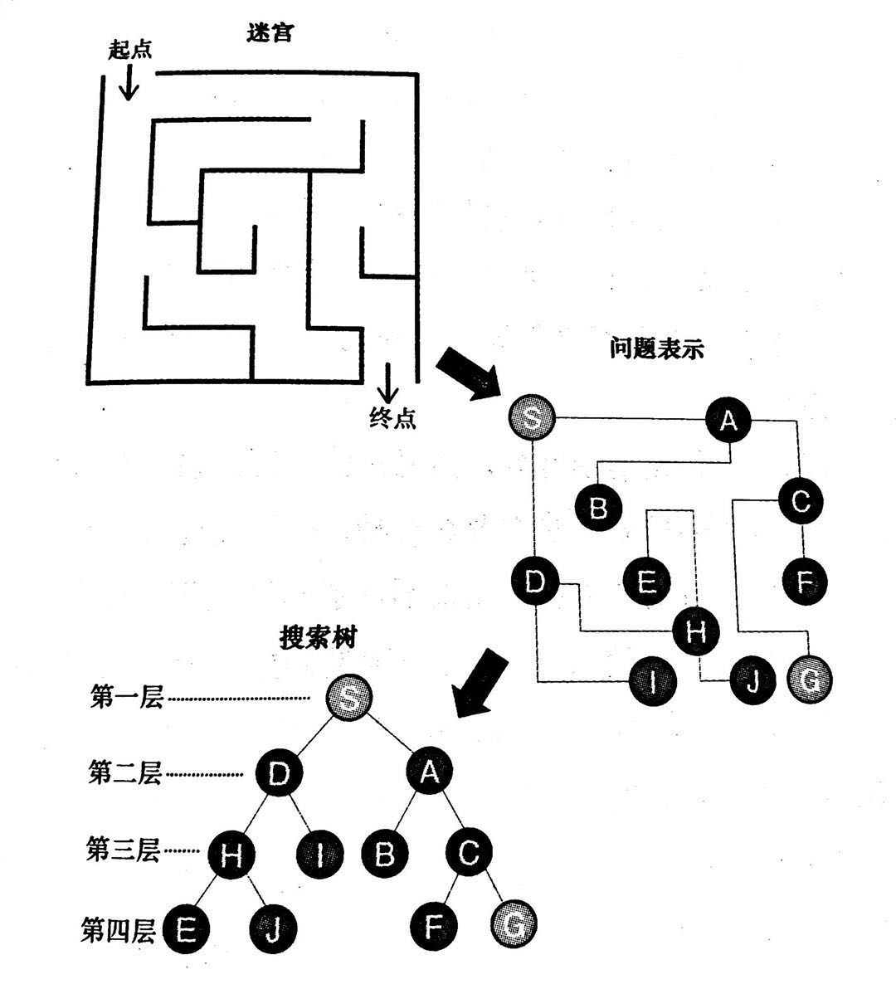
什么是搜索？
推理其实是把人的思维过程用符号表示，处理方法和搜索类似。搜索的处理简单理解就是情形区分，穷举所有模式，找到正确的路径，形象化的理解就是构建搜素树，如下图所示：
Notes:
以迷宫问题为例，如果由人来解答的话，一般会用手指或者铅笔朝着终点目标，沿着路线一边画线一边移动，直到无法前进为止。让计算机这么做不太现实，于是它将问题转换成如图中间部分所示的表达方式。给各个点标上字母符号，如起点S、终点G，在道路分叉点设置节点并且也标上字母符号如A和C，在无法前行处也标上字母符号如B和E。我们知道这个图就是搜索树。搜索树往下扩展，直到G出现，也就找到答案了，S->A->C->G

Slide 16
问题求解-解的搜索
人工智能所研究的对象大多是属于结构不良或非结构化的问题。
对于这些问题，一般很难获得其全部信息，更没有现成的算法可供求解使用。
只能依靠经验，利用已有知识逐步摸索求解。
根据问题的实际情况，不断寻找可利用知识，从而构造一条代价最小的推理路线，使问题得以解决的过程——搜索。
Notes:
人工智能要解决的问题大多数是非结构问题，一般不存在成熟的求解算法，只能利用已有的知识一步步地摸索着前进。
如何寻找一条推理路线，使得付出的代价尽可能地少，而问题又能够得到解决。寻找这样路线的过程为搜索。

Slide 17
搜索的分类
①根据搜索过程是否使用启发式信息
盲目搜索：按预定的控制策略进行搜索，在搜索过程中获得的中间信息并不改变控制策略。由于搜索总是按预先规定的路线进行，没有考虑到问题本身的特性，因此这种搜索具有盲目性。包括宽度优先搜索、深度优先搜索、等代价搜索。
启发式搜索：搜索过程中加入与问题有关的启发性信息，用于指导搜索朝着最有希望的方向前进，加速问题的求解过程并找到最优解。主要涉及有序搜索、A*算法
②根据问题的表示方式
状态空间搜索：基于问题到状态空间表示求解问题所进
行的搜索。
与／或树搜索：基于问题的与／或树表示利用问题归约
法来求解问题时所进行的搜索。

Slide 18
状态空间搜索的基本思想:
问题的状态空间、搜索空间及解的示意图
Notes:
对一个具体的问题，与解题有关的状态空间往往只是整个状态空间的一部分。
因此只要生成并存储这部分状态空间就可以求得问题的解答。不仅可以生成无用的状态提高问题求解的效率，而且还可以节省存储空间。
如何生成所需要的部分状态空间从而实现对问题求解？
搜索技术
基本思想

Slide 19
求解过程转化为在状态空间图中搜索一条从初始节点到目标节点的路径问题。
图搜索策略看成一种在图中寻找路径的方法。
图中每个节点对应一个状态，每条连线对应一个操作符。这些节点和连线(即状态与操作符)又分别由产生式系统的数据库和规则来标记。求得把一个数据库变换为另一数据库的规则序列问题就等价于求得图中的一条路径问题。

Slide 20
状态空间法与图的对应关系
状态空间中：
状态
初始状态
目标状态
操作符
扩展节点
指针
图中有：
节点
初始节点
目标节点
有向弧
把适用于某个节点状态的产生式规则运用到该节点而产生其后继节点
从每个后继节点指向其父节点

Slide 21
解的含义：
在状态空间中，解是从初始状态到目标状态的操作符序列
在图中，解是从初始节点到目标节点的一条路径
Notes:
求解过程转化为在状态空间图中搜索一条从初始节点到目标节点的路径问题。
图搜索策略看成一种在图中寻找路径的方法。

Slide 22
搜索问题讨论
（1）求任一解路的搜索策略
回溯法（Backtracking）
爬山法（Hill Climbing）
宽度优先法（Breadth-first）
深度优先法（Depth-first）
限定范围搜索法（Beam Search）
好的优先法（Best-first）

Slide 23
（2）求最佳解路的搜索策略
大英博物馆法（British Museum）
分枝界限法（Branch and Bound）
动态规划法（Dynamic Programming）
最佳图搜索法（A﹡）

Slide 24
（3）求与或关系解图的搜索法
一般与或图搜索法（AO﹡）
极小极大法（Minimax）
α－β剪枝法（Alpha-beta Pruning）
启发式剪枝法（Heuristic Pruning）

Slide 25
3.1 图搜索策略
搜索的基本思想
先把问题的初始状态作为当前扩展节点对其进行扩展，生成一组子节点。
然后检查问题的目标状态是否出现在这些子节点中。若出现，则搜索成功，找到了问题的解；若没出现，则再按照某种搜索策略从已生成的子节点中选择一个节点作为当前扩展节点。
重复上述过程，直到目标状态出现在子节点中或者没有可供操作的节点为止。
所谓对一个节点进行“扩展”是指对该节点用某个可用操作进行作用，生成该节点的一组子节点。

Slide 26
一般图搜索算法
符号说明：
s-初始状态节点
G-搜索图
OPEN-存放待扩展节点的表
CLOSE-存放已被扩展的节点的表
MOVE-FIRST(OPEN)-取OPEN表首的节点作为当前要被扩展的节点n，同时将节点n移至CLOSE表
一般图搜索算法划分为二个阶段：
1、初始化
2、搜索循环
OPEN表
CLOSED表
节点 | 父辈节点
编号 | 节点 | 父辈节点
Notes:
Open表：节点|父节点
Closed表：编号|节点|父节点
图 OB

Slide 27
一般图搜索算法
算法划分为二个阶段：
1、初始化
建立只包含初始状态节点s的搜索图G:={s}
OPEN:={s}
CLOSE:={}
2、搜索循环
MOVE-FIRST(OPEN)-取出OPEN表首的节点n作为扩展的节点，同时将其移到close表
扩展出n的子节点,插入搜索图G和OPEN表
适当的标记和修改指针
排序OPEN表
通过循环地执行该算法，搜索图G会因不断有新节点加入而逐步长大，直到搜索到目标节点。
Notes:
用所有可以适用的算符对该节点进行操作，生成一组子节点

Slide 28
以下面的八数码为例，看一般图的搜索算法
移动数码
初始布局
目标布局

Slide 48
一般图搜索算法——搜索过程中的指针修改
节点n扩展后的子节点分为3类：
(i)全新节点
(ii)已出现在OPEN表中的节点
(iii)已出现的CLOSE表中的节点
指针标记和修改的方法：
(i)类节点：加入OPEN表，建立从子节点到父节点n的指针
(ii)类节点、 (iii)类节点：
比较经由老父节点、新父节点n到达初始状态节点的路径代价
经由节点n的代价比较小，则移动子节点指向老父节点的指针，改为指向新父节点n
(iii)类节点还得从CLOSE表中移出，重新加入OPEN表。

Slide 49
指针修改
节点ni是当前扩展的节点；
扩展出4个后续节点；
n1、n2是新节点，只需建立指向父节点的指针，并加入OPEN表；
S
n4
ni
nj
n1
n2
n3
n31
n32

Slide 50
指针修改
n4已经存在于OPEN表，并且已有父节点nj
n4经nj的路径代价大
取消n4指向nj的指针
改为建立n4指向新父节点ni的指针
n3已经存在于CLOSE表，并且已有父节点nj
需要做和n4同样的比较和指针修改工作。并且要重新加入open表。
S
n4
ni
nj
n1
n2
n3
n31
n32

Slide 51
图搜索的一般过程的几点说明：
上述过程是状态空间的一般图搜索算法，它具有通用性，后面所要讨论的各种状态空间搜索策略都是上述过程的一个特例。
各种搜索策略的主要区别在于对OPEN表中节点的排列顺序不同。例如，广度优先搜索把先生成的子节点排在前面，而深度优先搜索则把后生成的子节点排在前面。

Slide 52
2 盲目搜索
搜索技术
搜索分为盲目搜索和启发式搜索。
盲目搜索是按预定的控制策略进行，在搜索的过程中所获得的信息不用来改进控制策略的一种搜索。包括宽度优先搜索、深度优先搜索、等代价搜索。
启发式搜索是在搜索中加入与问题有关的启发式信息，用来指导搜索朝着最有希望的方向前进，加速问题的求解过程，并找到最优解。主要涉及A算法、A*算法 。

Slide 53
不同的搜索策略其搜索的效率是不同的。
盲目搜索又叫做无信息搜索，包括宽度优先搜索、深度优先搜索、等代价搜索。
按预定的控制策略进行，在搜索的过程中所获得的信息不用来改进控制策略。
特点
搜索过程中不使用与问题有关的经验信息
不重排OPEN表
搜索效率低
不适合大空间的实际问题求解,一般只适合于求解比较简单的一些问题
Notes:
启发式搜索快，控制代价换来的搜索速度快

Slide 54
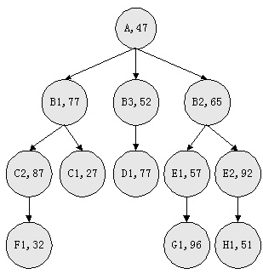
例：从某王姓家族的四代中找王A的后代且其寿命为X的人。 王A：寿命47，有儿子王B1、王B3、王B2 王B1：寿命77，有儿子王C1、王C2 王B3：寿命52，有儿子王D1 王B2：寿命65，有儿子王E1、王E2 王F1：寿命32 王G1：寿命96 王C2：寿命87，有儿子王F1 王D1：寿命77，没有儿子 王E1：寿命57，有儿子王G1 王E2：寿命92，有儿子王H1 王C1：寿命27，没有儿子 王H1：寿命51
若X=57，下面讨论一种可通用的图搜索策略求解此问题。 如果是一个N代的家族表中找其寿命为X的人，我们最可能用的手工方法是从家族表的开始往下，例中还要求所找的人是某人的后代，就比较复杂了。
如果用图来表示，就很容易了。图中把姓氏省去，每个成员的后代按例子中给出名字的先后顺序。

Slide 55
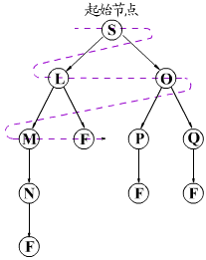
3.2.1 宽度优先搜索
寻找寿命为X的人的例子，搜索时，从节点S开始，对他的三个儿子按从左至右搜索，然后对他的所有孙子按从左至右搜索，这种搜索方式就是宽度优先搜索。
1.定义
如果搜索是以接近起始节点的程度依次扩展节点的，那么这种搜索就叫做宽度优先搜索(breadth-first search)
这种搜索逐层进行；在对下一层的任一节点进行搜索之前，必须搜索完本层的所有节点。
是一种高代价搜索，但若有解存在，则必能找到它。
Notes:
先扩展出的节点先被考察

Slide 56
宽度优先搜索的基本思想：
从初始节点S开始逐层向下扩展，在第n层节点还没有全部搜索完之前，不进入第n+1层节点的搜索。
未扩展节点表OPEN表中的节点总是按进入的先后排序，先进入的节点排在前面，后进入的节点排在后面。
扩展节点的原则：先扩展出来的节点随后优先被扩展（生成其所有的后继节点）
Notes:
Open表是队列

Slide 57
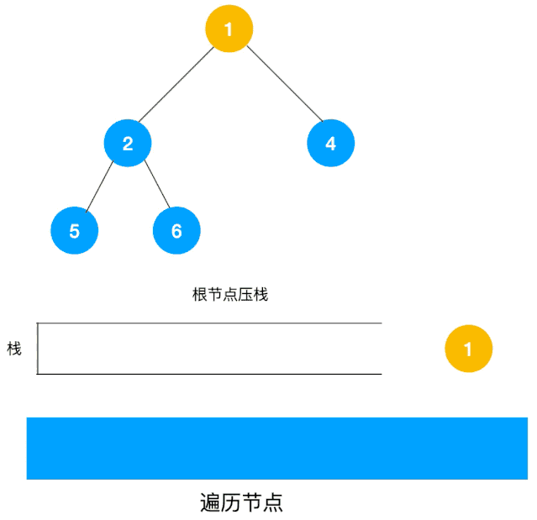

Slide 58
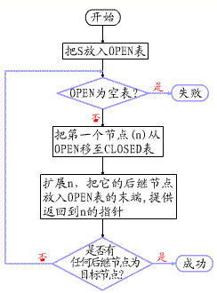
2. 算法
把起始节点s放到OPEN表中。（如果该起始节点为一目标节点，则求得一个解答）。
如OPEN是个空表，则没有解，失败退出；否则继续。
把第一个节点(节点n)从OPEN表移出，放入CLOSED扩展节点表中。
扩展节点n。如没后继节点，则转向上述第(2)步。
把n的所有后继节点放到OPEN表的末端，提供从后继节点回到n的指针。
如n的任一后继节点是目标节点，则找到一个解，成功退出；否则转第(2)步。
Notes:
将图搜索一般过程中的第8步(重排OPEN表操作)具体化为本算法中的第5步，这实际是将OPEN表作为“先进先出”的队列进行操作。

Slide 59
说明：
OPEN 表是存放待扩展的节点，从数据结构上来说，它是一个先进先出的队列
CLOSED 表是存放已被扩展过的节点（包括有后继节点的非端节点和无后继节点的端节点）

Slide 60
宽度优先搜索的例子：八数码难题
在3×3的方格棋盘上，分别放置了标有数字1、2、3、4、5、6、7、8的八张牌，初始状态S₀，目标状态S_{g}，如下图所示。要求应用宽度优先搜索策略寻找从初始状态到目标状态的解路径。
S₀
初始状态
目标状态
S_{g}
2 | 8 | 3
1 |  | 4
7 | 6 | 5
1 | 2 | 3
8 |  | 4
7 | 6 | 5

Slide 61
S₀
初始状态
目标状态
S_{g}
2 | 8 | 3
1 |  | 4
7 | 6 | 5
1 | 2 | 3
8 |  | 4
7 | 6 | 5
2
操作符：
1
空
3
4
操作:空格左移，空格上移，空格右移，空格下移

Slide 62
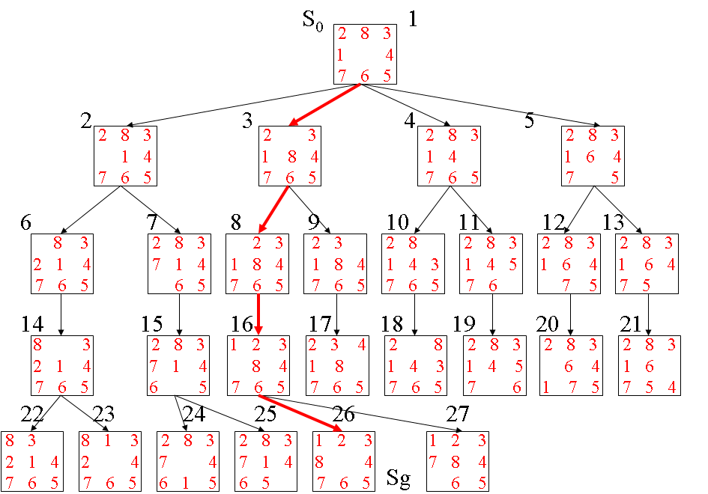
八数码难题的宽度优先搜索树
Notes:
先生成的节点在左
此算法不仅生成一个搜索图G，而且也生成了一棵由搜索过程产生的节点和指针构成的隐式定义的状态空间树的子树，称为搜索树，搜索树能给出从起始节点到目标节点的路径——问题的解，而且能保证这条路径是最短路径。

Slide 63
状态：长度为9的一维数组
（q₁ , q₂ , … , q₉ ）
其中，q_{i} 取 0 , 1 , … , 8 个数，0 表示空格，且取值互不相同

Slide 64
如果记空格的位置为P，这时空格的移动规则是：
1 | 2 | 3
4 | 5 | 6
7 | 8 | 9
数字表示位置
1 | 2 | 3 | 4 | 5 | 6 | 7 | 8 | 9
P-3
P
P-1
P+1
P+3

Slide 65
空格移动规则
顺序
规则
前提条件
应用结果
1
左移
P≠1,4,7
P 位置与 P-1 位置上的元素互换
2
上移
P≠1,2,3
P-3
3
右移
P≠3,6,9
P+1
4
下移
P≠7,8,9
P+3
P-3
1 | 2 | 3
4 | 5 | 6
7 | 8 | 9
P
P-1
P+1
P+3

Slide 66
为了记录后继节点与父节点之间的指针，我们将长度为 9 的数组扩大到长度为 11 的数组，其中一个元素记录该节点的父节点标志，另一个元素记录操作符的序号
父节点
操作符
状态

Slide 67
OPEN表的存储形式：队列
队列：一种先进先出的线性表，允许在表的一端进行插入、另一端进行删除
删除端（队头）
插入端（队尾）

Slide 68
CLOSED表的存储形式：也可以用队列
特殊的队列：只进不出的队列，只允许在表的一端进行插入
父 | 符
插入端（队尾）

Slide 69
某一个节点的父节点标志：
记录CLOSED表中的父节点的序号
起始节点的父节点标志和操作符：
不作记录或记录为负

Slide 70
2 | 8 | 3
1 |  | 4
7 | 6 | 5
搜索过程（按照程序运行方式）
① 起始节点放到OPEN表
 |  | 2 | 8 | 3 | 1 | 0 | 4 | 7 | 6 | 5
② OPEN不为空，继续

Slide 71
③ 将第一个节点 n 从 OPEN 表中移出，并放到CLOSED表中
OPEN表
节点n
CLOSED表
1
0 | 0 | 2 | 8 | 3 | 1 | 0 | 4 | 7 | 6 | 5

Slide 72
④ 扩展节点n
2 | 8 | 3
1 |  | 4
7 | 6 | 5
0 | 0 | 2 | 8 | 3 | 1 | 0 | 4 | 7 | 6 | 5
扩展
 |  | 2 | 8 | 3 | 0 | 1 | 4 | 7 | 6 | 5
 |  | 2 | 0 | 3 | 1 | 8 | 4 | 7 | 6 | 5
 |  | 2 | 8 | 3 | 1 | 4 | 0 | 7 | 6 | 5
 |  | 2 | 8 | 3 | 1 | 6 | 4 | 7 | 0 | 5

Slide 73
⑤ 将节点 n 的所有后继节点放到 OPEN 表的末端，并提供这些后继节点回到 n 的指针
CLOSED
0 | 0 | 2 | 8 | 3 | 1 | 0 | 4 | 7 | 6 | 5
OPEN表
1 | 1 | 2 | 8 | 3 | 0 | 1 | 4 | 7 | 6 | 5
1 | 2 | 2 | 0 | 3 | 1 | 8 | 4 | 7 | 6 | 5
1 | 3 | 2 | 8 | 3 | 1 | 4 | 0 | 7 | 6 | 5
1 | 4 | 2 | 8 | 3 | 1 | 6 | 4 | 7 | 0 | 5
父
符

Slide 74
⑥ 后继节点中无目标节点，转到②
② OPEN表不为空，继续

Slide 75
③ 将第一个节点 n 从 OPEN 表中移出，并放到CLOSED 表中
OPEN表
1 | 2 | 2 | 0 | 3 | 1 | 8 | 4 | 7 | 6 | 5
1 | 3 | 2 | 8 | 3 | 1 | 4 | 0 | 7 | 6 | 5
1 | 4 | 2 | 8 | 3 | 1 | 6 | 4 | 7 | 0 | 5
节点n
CLOSED表
0 | 0 | 2 | 8 | 3 | 1 | 0 | 4 | 7 | 6 | 5
1 | 1 | 2 | 8 | 3 | 0 | 1 | 4 | 7 | 6 | 5
1
2

Slide 76
2 | 8 | 3
 | 1 | 4
7 | 6 | 5
④ 扩展节点 n
1 | 1 | 2 | 8 | 3 | 0 | 1 | 4 | 7 | 6 | 5
 |  | 0 | 8 | 3 | 2 | 1 | 4 | 7 | 6 | 5
 |  | 2 | 8 | 3 | 7 | 1 | 4 | 0 | 6 | 5

Slide 77
⑤ 将节点 n 的所有后继节点放到 OPEN 表的末端，并提供这些后继节点回到 n 的指针
OPEN表
1 | 2 | 2 | 0 | 3 | 1 | 8 | 4 | 7 | 6 | 5
1 | 3 | 2 | 8 | 3 | 1 | 4 | 0 | 7 | 6 | 5
1 | 4 | 2 | 8 | 3 | 1 | 6 | 4 | 7 | 0 | 5
2 | 2 | 0 | 8 | 3 | 2 | 1 | 4 | 7 | 6 | 5
2 | 4 | 2 | 8 | 3 | 7 | 1 | 4 | 0 | 6 | 5

Slide 78
………………….
一直继续下去，而且不产生已经产生过的节点（状态），防止死循环。在程序中每一个新产生的节点必须与 OPEN 和 CLOSED 表中状态进行比较，判断是否已经产生过，只保留从未产生过的节点

Slide 79
最后的OPEN表：
9 | 4 | 2 | 3 | 4 | 1 | 8 | 0 | 7 | 6 | 5
10 | 4 | 2 | 8 | 3 | 0 | 6 | 4 | 1 | 7 | 5
11 | 2 | 2 | 8 | 3 | 1 | 6 | 0 | 7 | 5 | 4
12 | 1 | 2 | 0 | 8 | 1 | 4 | 3 | 7 | 6 | 5
13 | 1 | 2 | 8 | 3 | 1 | 4 | 5 | 7 | 0 | 6
14 | 3 | 8 | 3 | 0 | 2 | 1 | 4 | 7 | 6 | 5
14 | 4 | 8 | 1 | 3 | 2 | 0 | 4 | 7 | 6 | 5
15 | 2 | 2 | 8 | 3 | 7 | 0 | 4 | 6 | 1 | 5
15 | 3 | 2 | 8 | 3 | 7 | 1 | 4 | 6 | 5 | 0
16 | 4 | 1 | 2 | 3 | 7 | 8 | 4 | 0 | 6 | 5
16 | 3 | 1 | 2 | 3 | 8 | 0 | 4 | 7 | 6 | 5
1 | 2 | 3
8 |  | 4
7 | 6 | 5
目标节点

Slide 80
最后的CLOSED表：
1
2
3
4
5
6
7
8
9
 |  | 2 | 8 | 3 | 1 | 0 | 4 | 7 | 6 | 5
1 | 1 | 2 | 8 | 3 | 0 | 1 | 4 | 7 | 6 | 5
1 | 2 | 2 | 0 | 3 | 1 | 8 | 4 | 7 | 6 | 5
1 | 3 | 2 | 8 | 3 | 1 | 4 | 0 | 7 | 6 | 5
1 | 4 | 2 | 8 | 3 | 1 | 6 | 4 | 7 | 0 | 5
2 | 2 | 0 | 8 | 3 | 2 | 1 | 4 | 7 | 6 | 5
2 | 4 | 2 | 8 | 3 | 7 | 1 | 4 | 0 | 6 | 5
3 | 1 | 0 | 2 | 3 | 1 | 8 | 4 | 7 | 6 | 5
3 | 3 | 2 | 3 | 0 | 1 | 8 | 4 | 7 | 6 | 5

Slide 81
10
11
12
13
14
15
16
4 | 1 | 2 | 8 | 3 | 1 | 6 | 4 | 0 | 7 | 5
4 | 3 | 2 | 8 | 3 | 1 | 6 | 4 | 7 | 5 | 0
5 | 2 | 2 | 8 | 0 | 1 | 4 | 3 | 7 | 5 | 0
5 | 4 | 2 | 8 | 3 | 1 | 4 | 5 | 7 | 6 | 0
6 | 3 | 8 | 0 | 3 | 2 | 1 | 4 | 7 | 6 | 5
7 | 3 | 2 | 8 | 3 | 7 | 1 | 4 | 6 | 0 | 5
8 | 4 | 1 | 2 | 3 | 0 | 8 | 4 | 7 | 6 | 5
目标节点
16 | 3 | 1 | 2 | 3 | 8 | 0 | 4 | 7 | 6 | 5

Slide 82
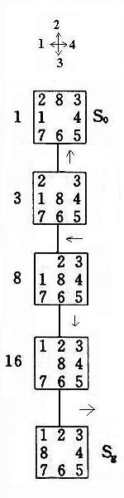
1
 |  | 2 | 8 | 3 | 1 | 0 | 4 | 7 | 6 | 5
3
1 | 2 | 2 | 0 | 3 | 1 | 8 | 4 | 7 | 6 | 5
8
3 | 1 | 0 | 2 | 3 | 1 | 8 | 4 | 7 | 6 | 5
16
8 | 4 | 1 | 2 | 3 | 0 | 8 | 4 | 7 | 6 | 5
16 | 3 | 1 | 2 | 3 | 8 | 0 | 4 | 7 | 6 | 5
目标节点

Slide 83
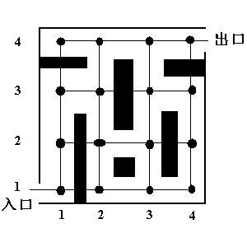
例：迷宫问题
(1,1)
N
(2,3)
N
S
(2,4)
(2,2)
W
E
E
S
2N
(1,4)
(3,4)
(3,2)
(3,1)
人
X
1W
3E
E
S
(4,4)
(3,3)
4S
目标
节点

Slide 84
例：四皇后问题
Q
 | Q
 |  | Q
 |  |  | Q
Q
 |  | Q
Q
 |  |  | Q
 | Q
 |  |  | Q
 |  | Q
Q
 |  |  | Q
Q
 |  |  | Q
 | Q
X
X
Q
 |  |  | Q
 | Q
 | Q
 |  |  | Q
Q
 |  | Q
Q
 |  |  | Q
 |  |  | Q
Q
 |  | Q
X
 | Q
 |  |  | Q
Q
 |  | Q

Slide 85
注意：
对于任意一个可扩展的节点，总是按照固定的操作符的顺序对其进行扩展（空格左移、上移、右移、下移）。
在对任一节点进行扩展的时候，如果所得的某个子节点（状态）前面已经出现过，则立即将其放弃，不再重复画出（不送入OPEN表）。
因此，宽度优先搜索的本质是，以初始节点为根节点，在状态空间图中按照宽度优先的原则，生成一棵搜索树。

Slide 86
宽度优先搜索的特点：
优点：
只要问题有解，用宽度优先搜索总可以得到解，而且得到的是路径最短的解。
缺点：
宽度优先搜索盲目性较大，当目标节点距初始节点较远时将会产生许多无用节点，搜索效率低。
必须遍历所有分支，占内存大。
Notes:
搜索树提供了所有存在的路径（如果没有路径存在，那么对有限图来说表示该算法失败退出，对于无限图来说，则算法不会终止）。

Slide 87
应用：
寻找图中所有连接元件（Connected Component）。一个连接元件是图中的最大相连子图。由起点开始，执行广度优先搜索算法后所经过的所有节点，即为包含起点的一个连接元件。
测试一图是否为二部图。从任一节点开始搜寻，并在搜寻过程中给节点不同的标签。例如，给开始点标签 0，开始点的所有邻居标签 1，开始点所有邻居的邻居标签 2……以此类推。若在搜寻过程中，任一节点有跟其相同标签的邻居，则此图就不是二部图。若搜寻结束时这种情形未发生，则此图为二部图。
寻找非加权图中任两点的最短路径。是很多重要的图的算法的原型。Dijkstra单源最短路径算法和Prim最小生成树算法都采用了和宽度优先搜索类似的思想。
Notes:
解决图论中的许多问题，例如

Slide 88
应用于电脑游戏中平面网格。BFS 可用来解决电脑游戏（例如即时策略游戏）中找寻路径的问题。
爬虫抓取策略。网络爬虫会先抓取起始网页中链接的所有网页，然后再选择其中的一个链接网页，继续抓取在此网页中链接的所有网页。也有很多研究将广度优先搜索策略应用于聚焦爬虫中。其基本思想是认为与初始URL在一定链接距离内的网页具有主题相关性的概率很大。另外一种方法是将广度优先搜索与网页过滤技术结合使用，先用广度优先策略抓取网页，再将其中无关的网页过滤掉。这些方法的缺点在于，随着抓取网页的增多，大量的无关网页将被下载并过滤，算法的效率将变低。
Notes:
在这个应用中，使用平面网格来代替图形，而一个格子即是图中的一个节点。所有节点都与它的邻居（上、下、左、右、左上、右上、左下、右下）相接。
在目前为覆盖尽可能多的网页， 一般使用广度优先搜索方法。

Slide 89
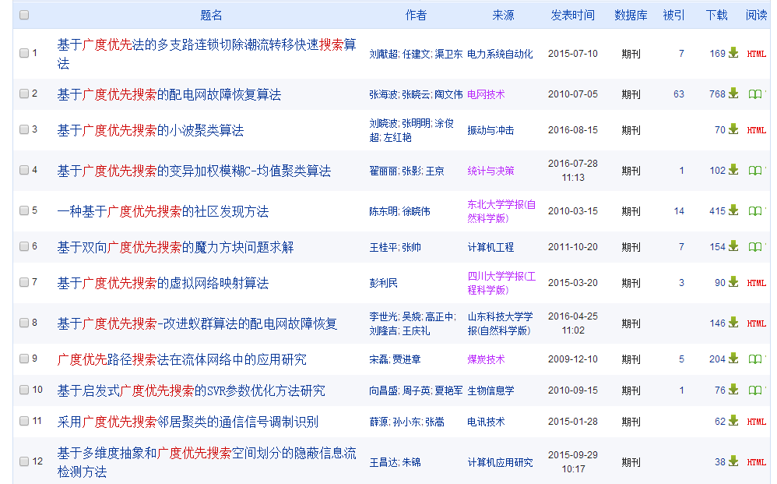

Slide 90
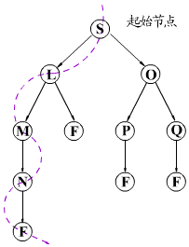
3.2.2 深度优先搜索
首先扩展最新产生的(即最深的)节点，深度相等的节点可以任意排列。
1)起始节点(即根节点)的深度为0。
2)其它节点的深度等于其辈节点深度加上1。
扩展最深节点，搜索沿着状态空间某单一路径从起始节点向下进行下去；
只有当搜索到达一个没后裔的状态时，考虑另一条替代路径。
替代路径与前面已试过的路径不同之处仅在于改变最后n步，且保持n尽可能小。
寻找寿命为X的人的例子，搜索时，从节点S开始，对他的所有孙子按从上至下搜索，先搜索完一支再搜索另一支。这种搜索方式就是深度优先搜索。
Notes:
后扩展出的节点先被考察

Slide 91
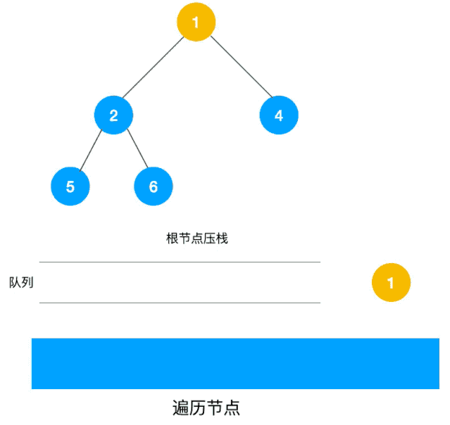

Slide 92
深度优先搜索
深度优先搜索的基本思想：
从初始节点S开始，在其子节点中选择一个最新生成的节点进行考察
如果该子节点不是目标节点且可以扩展，则扩展该子节点，然后再在此子节点的子节点中选择一个最新生成的节点进行考察
依此向下搜索，直到某个子节点既不是目标节点，又不能继续扩展时，才选择其兄弟节点进行考察。

Slide 93
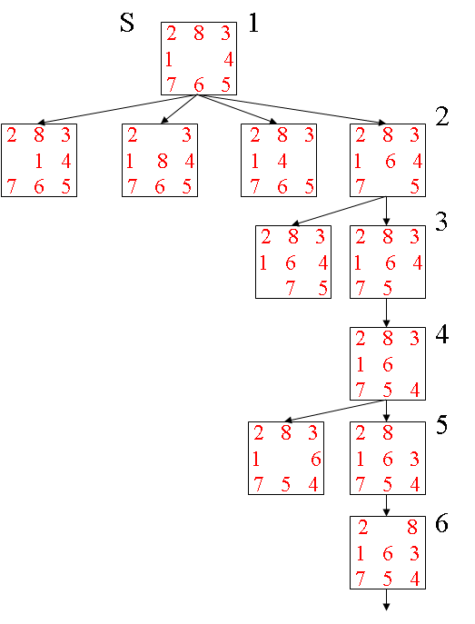
深度优先搜索：
八数码难题
八数码难题的深度优先搜索如右图
首先扩展最新产生的(最深的)节点
如果目标节点不在当前搜索的分支上？
替代路径与前面已试过的路径不同之处仅在于改变最后n步，且保持n尽可能小。

Slide 94
例：迷宫问题
(1,1)
N
(2,3)
S
N
(2,2)
(2,4)
S
E
(3,1)
(3,2)
2N
E
人
(3,3)
1W
3E
N
(3,4)
4S
E
目标节点
(4,4)

Slide 95
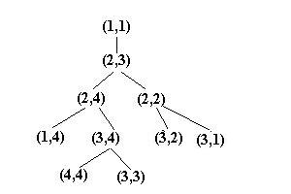
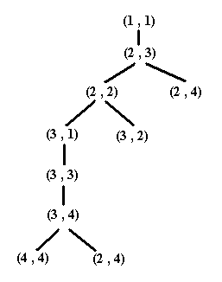
2
人
1
3
4
深度优先
（后在左）
宽度优先（先在左）

Slide 96
后在左
例：四皇后问题
 |  |  | Q
 |  | Q
 | Q
Q
 |  |  | Q
 | Q
 |  |  | Q
Q
 |  | Q
Q
X
 |  |  | Q
Q
 |  | Q
 |  | Q
Q
 |  |  | Q
X
 |  | Q
Q
 |  |  | Q
 | Q

Slide 97

应用：
走迷宫（POJ3984）
连连看游戏（编程之美p88）
早期爬虫抓取策略。先从一个起始网页开始抓取，然后对根据链接一个一个的逐级进行抓取，直到不能再深入抓取为止，返回上一级网页继续跟踪链接。
Notes:
顺藤摸瓜，深究到底

Slide 98
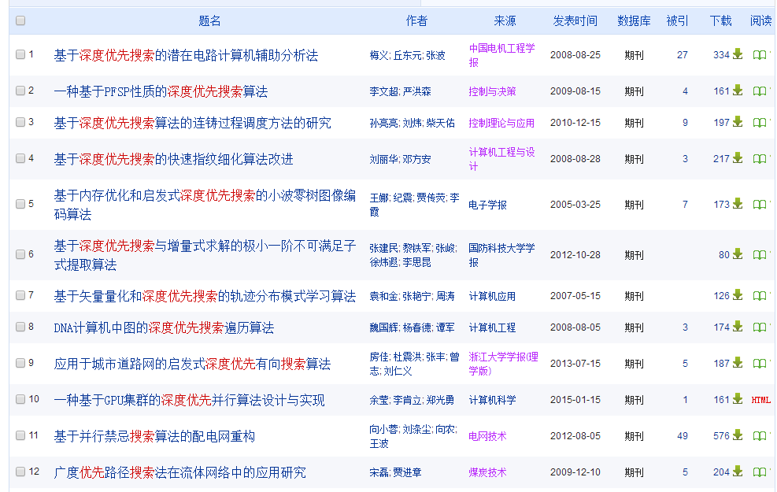

Slide 99
深度优先搜索与宽度优先搜索的其主要的差别是OPEN表中待扩展节点的顺序问题：宽度优先搜索是将节点n的子节点放入到OPEN表的尾部，而深度优先搜索是把节点n的子节点放入到OPEN表的首部。
在深度优先搜索中，搜索一旦进入某个分支，就将沿着该分支一直向下搜索。如果目标节点恰好在此分支上，则可较快地得到解。但是，如果目标节点不在此分支上，而该分支又是一个无穷分支，则就不可能得到解。所以深度优先搜索是不完备的，即使问题有解，它也不一定能求得解。所求得的解答路径不一定是最短路径。
深度优先搜索本质：以初始节点为根节点，在状态空间图中按照深度优先的原则，生成一棵搜索树。

Slide 100
有界深度优先搜索：
问题：许多问题，状态空间搜索树的深度可能无限深，或可能比可接受的解答序列深度上限还要深。
动机： 为避免太长的路径(防止搜索过程沿着无益的路径扩展下去)，往往给出节点扩展的最大深度，即深度界限。
思想：对状态空间的深度优先搜索引入搜索深度界限，设为d_{m}，当搜索深度达到了深度界限而仍未出现目标节点时，就换一个分支进行搜索。
Notes:
所求得的解答路径不一定是最短路径。

Slide 101
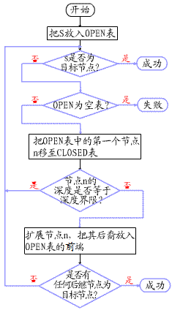
含有深度界限的深度优先搜索算法： (1) 起始节点S放到OPEN表中，置S的深度d(S)=0。如果此节点为一目标节点，则得到一个解。
(2) 如果OPEN为空表，则失败退出。
(3) 把OPEN表第一个节点(节点n) 移到CLOSED表。
(4) 如果节点n的深度等于最大深度d(n)=dm，则转向(2)。
(5) 扩展节点n，产生其全部后裔，并把它们放入OPEN表的前头。如果没有后裔，则转向(2)。
(6) 如果后继节点中有任一个为目标节点，则求得一个解，成功退出；否则将每一个子节点的深度设置为d(n)+1，然后转(2) 。

Slide 102
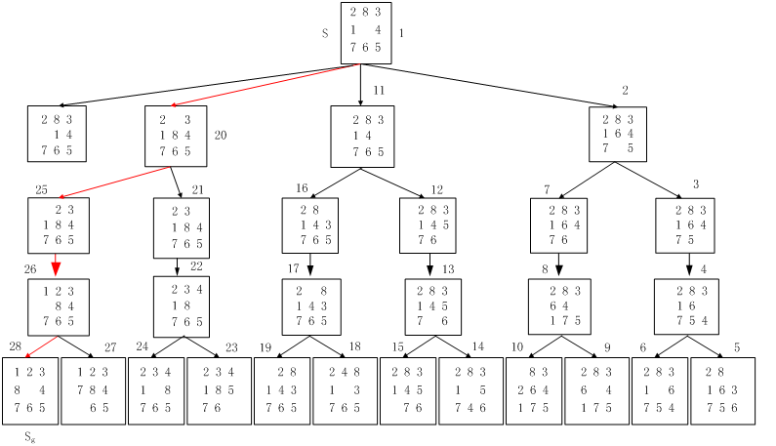
八数码难题：d_{m}=4
Notes:
深度优先搜索过程是沿着一条路径进行下去，直到深度界限为止；然后再考虑只有最后一步有差别的相同深度或较浅深度可供选择的路径；接着再考虑最后两步有差别的那些路径。
状态旁边的数字表示该节点生成后继节点的顺序，即CLOSED节点的存放顺序，不是本身被生成的顺序
解是图中的红线
扩展过程中没有生成已有的节点

Slide 103
有界深度优先搜索：
问题：如果问题有解，且其路径长度≤ d_{m} ，则上述搜索过程一定能求得解。但是，若解的路径长度> d_{m},则上述搜索过程就得不到解。这说明在有界深度优先搜索中，深度界限的选择是很重要的。
要恰当地给出d_{m}的值是比较困难的。即使能求出解，它也不一定是最优解。

Slide 104
3.2.3 等代价搜索
定义
是宽度优先搜索的一种推广，不是沿着等长度路径断层进行扩展，而是沿着等代价路径断层进行扩展。
搜索树中每条连接弧线上的有关代价,表示时间、距离等花费。
算法
若所有连接弧线具有相等代价，则简化为宽度优先搜索算法。

Slide 105
所有操作符代价相等
找到最短的路径
宽度优先算法
推广
操作符的代价不相等
找到代价最小的路径
等代价(代价优先)搜索技术
问题
推广

Slide 106
推广的思路：
宽度优先搜索：按照先后顺序取待扩展节点
等代价搜索：将初始节点到所有端节点（OPEN中的节点）的局部路径中代价最小的端节点作为下一个要扩展的节点

Slide 107
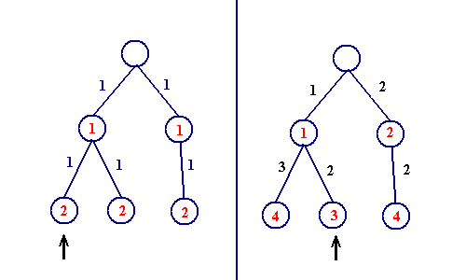
注：圆圈中的数字表示从起始节点到当前节点的代价
宽度优先搜索算法
等代价搜索算法
宽度优先搜索：按照先后顺序取待扩展节点
等代价搜索：将初始节点到所有端节点（OPEN中的节点）的局部路径中代价最小的端节点作为下一个要扩展的节点

Slide 108
符号
c(i, j)：从节点 i 到它的直接后继节点 j 的连接弧线上的代价
g(i) ：从起始节点 S 到某一节点 i 的路径的代价
选取待扩展节点的原则：
以 g(i) 的递增顺序排列OPEN表
以 g(i) 最小的节点作为下一个要扩展的节点

Slide 109
等代价搜索算法流程：
把初始节点S放入未扩展节点表OPEN中。如果此起始节点为一目标节点，则求得一个解，否则令S的代价g(S)=0；
如果OPEN表为空，则问题无解 ，失败退出；
从OPEN表中选择一个节点i，使其g(i)为最小。如果有几个节点都合格，那么就要选择一个目标节点作为节点i；否则，就从中选一个作为节点i。把节点i从OPEN表移至CLOSED表中；
如果节点i为目标节点，则求得一个解；
扩展节点i。如果没有后继节点，则转第(2)步；
对于节点i的每个后继节点j，计算g(j)=g(i)+c(i,j)，并把所有后继节点j放进OPEN表。提供回到节点i的指针；
转向第(2)步。
开始
把S放入OPEN表
S是否目标节点？
是
成功
否
令g(s)=0
OPEN表为空表？
是
失败
否
把具有最小g(i)值的节点i从OPEN表移至CLOSED表
是否有后继节点
为目标节点？
是
成功
否
扩展i，计算其后继节点j的g(j)，并把后继节点放入OPEN表

Slide 110
例：迷宫
2
人
1
3
4
代价：从入口到当前结点的距离

Slide 111
(1,1)
N3
(2,3) 3
N1
S1
(2,4) 4
(2,2) 4
W1
E1
E1
S2
2N
(1,4) 5
(3,4) 5
(3,2) 5
(3,1) 6
人
X
1W
3E
E1
X
S1
(4,4) 6
(3,3) 6
4S

Slide 112
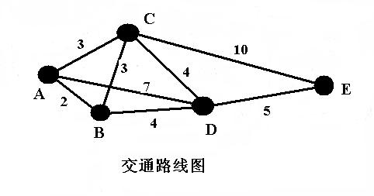
例：最小路程问题。下图是五个城市的交通路线图，图中的数字是公里数。问题是找到一条从A到E的最短路线。
操作符: 从一个城市走向另一个城市（方向大体上从A指向E）

Slide 113
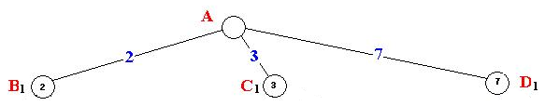
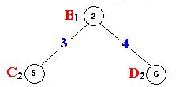
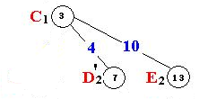
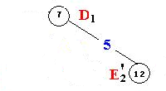
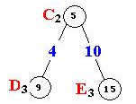
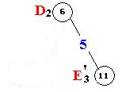
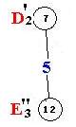
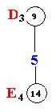

Slide 114
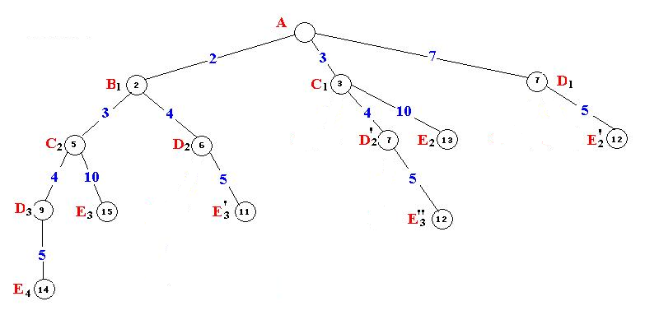

Slide 115
A(0)
CLOSED
7
2
3
B(2)
C(3)
D(7)
3
4
10
4
C(5)
D(6)
D(7)
E(13)
5
E(11)

Slide 116
三种盲目搜索技术的比较
主要差别：在于挑选要扩展节点的规则不同
宽度优先搜索技术：先扩展出来的节点随后先扩展，OPEN表是队列
深度优先搜索技术：后扩展出来的节点随后先扩展，OPEN表是堆栈
等代价搜索技术：选取OPEN表中代价最小的节点先扩展，OPEN表是线性表（以局部代价的递增顺序排列）

Slide 117
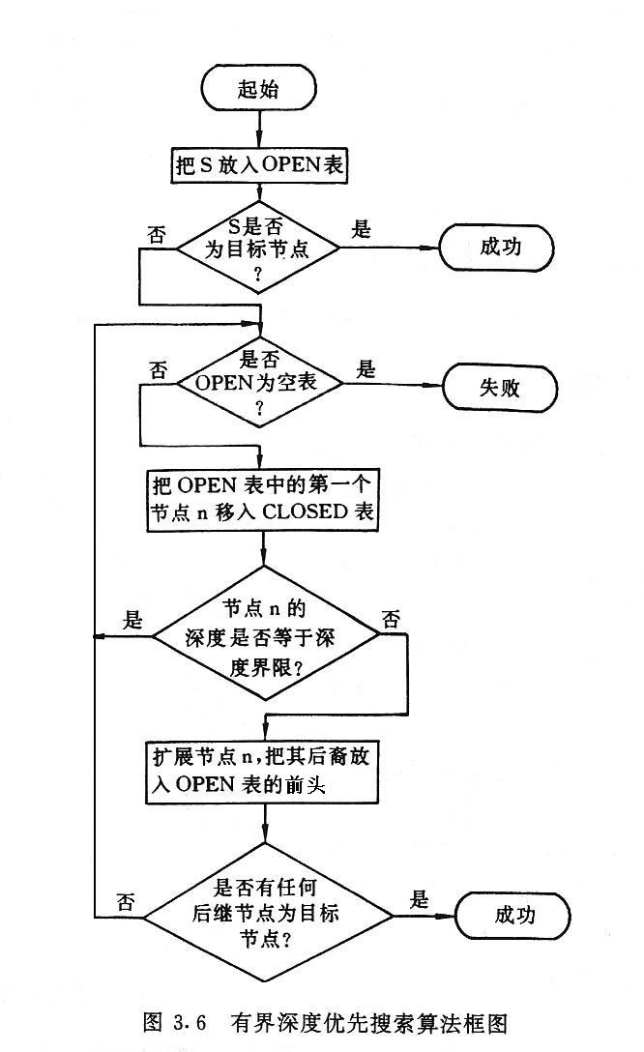
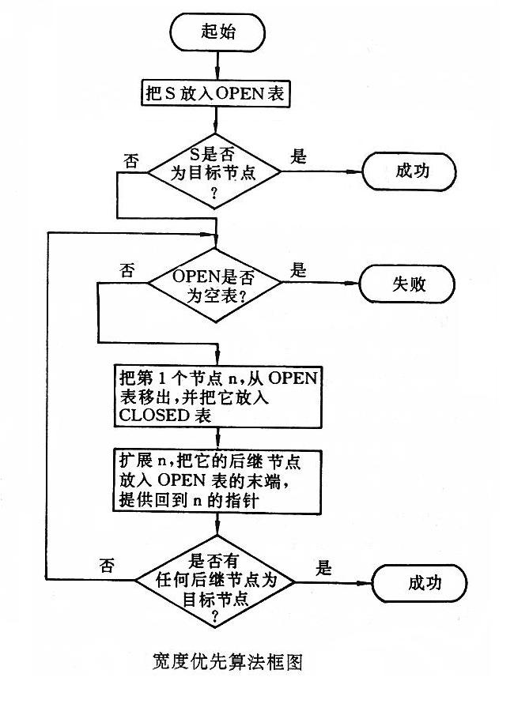
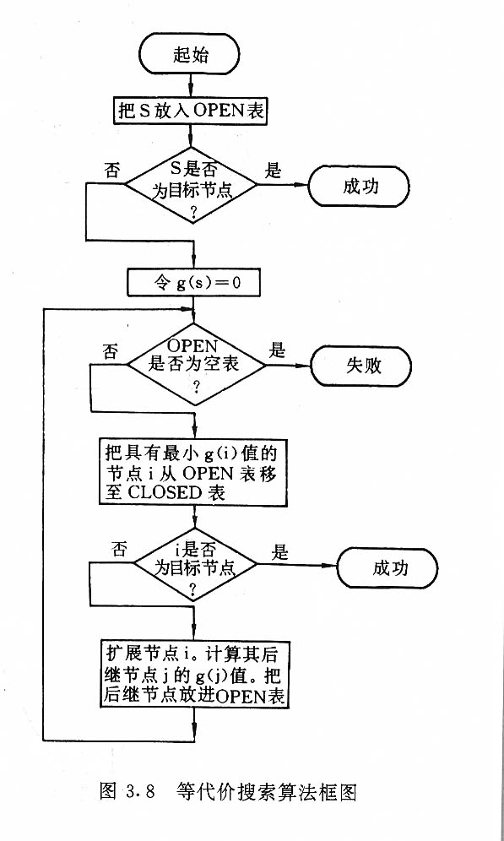
三种算法的比较（流程图）
宽度优先
代价优先
深度优先

Slide 118
作 业
用宽度、深度优先搜索求114页图3.29所示迷宫的出路

Slide 119
盲目搜索
上述几种搜索方法的本质是，以初始节点为根节点，按照既定的策略对状态空间图进行遍历，并希望能够尽早发现目标节点。
由于对状态空间图遍历的策略是既定的，因此这些方法统称为盲目搜索方法。
盲目搜索具有较大的盲目性，产生的无用节点较多，效率不高，耗费过多的计算空间与时间。
能否预先知道下一步应选择谁？
可以改进?
Notes:
试图找到一种方法排列待扩展节点的顺序，即选择最有希望的节点加以扩展，那么，搜索效率将会大为提高。

Slide 120
3.3 启发式搜索
进行搜索技术可用于指导搜索过程，且与具体问题领域有关的信息，叫做启发信息。
利用启发信息的搜索方法叫做启发性搜索或信息搜索。
启发信息按其用途可分为下列3种：
(1) 用于决定要扩展的下一个节点，以免像在宽度优先或深度优先搜索中那样盲目地扩展。
(2) 在扩展一个节点的过程中，用于决定哪一个或哪几个生成后继节点，以免盲目地同时生成所有可能的节点。
(3) 用于决定某些应该从搜索树中抛弃或修剪的节点。
Notes:
提前告诉我们哪个节点更有希望

Slide 121
估价函数 估价函数：用于评估节点重要性的函数称为估价函数。估价函数的一般形式为：
f(x) = g(x)+h(x)
g(x)表示从初始节点S₀到节点x的代价；
h(x)是从节点x到目标节点S_{g}的最优路径的代价的估计，它体现了问题的启发性信息，称为启发函数。
f(x)决定节点在OPEN表中的次序
g(x)指出了搜索的横向趋势，有利于搜索的完备性，但影响搜索的效率。
h(x)指出了搜索的纵向趋势，有利于提高搜索的效率，但影响搜索的完备性。
确定f(x)时要使g(x)+h(x)各占适当比重

Slide 122
是启发式搜索中最重要的因素
搜索过程中按照估价函数的大小对OPEN表排序
每次选择估价函数值最小的节点作为下一步考察的节点
启发式搜索和盲目搜索的不同就体现在对OPEN表按估价函数的大小排序
不同的估价函数所体现出来的搜索效率不同，甚至天差地远
不同的估价函数也决定了不同的启发式搜索算法

Slide 123
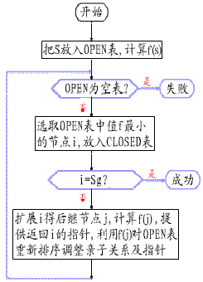
有序搜索算法：
(1) 把起始节点S放到OPEN表中，计算f(S)并把其值与节点S联系起来。
(2) 如果OPEN是个空表，则失败退出，无解。
(3) 从OPEN表中选择一个f值最小的节点i。结果有几个节点合格，其中一个为目标节点时，则选择目标节点，否则就选择其中任一个节点作为节点i。
(4) 把节点i从OPEN表中移出，并把它放入CLOSED的扩展节点表中。
(5) 如果i是个目标节点，则成功退出，求得一个解。
(6) 扩展节点i，生成其全部后继节点。对于i的每一个后继节点j：
(a)计算f(j)。
(b)如j不在OPEN表，又不在CLOSED表，用估价函数f把它添入OPEN表。从j加一指向其父辈节点i的指针。
(c)如j已在OPEN表或CLOSED表，比较刚计算f(j)和前面计算过的该节点在表中的f值。如果新的f值较小，则
(i)以此新值取代旧值。
(ii)从j指向i，而不是指向它的父辈节点。
(iii)如果节点j在CLOSED表，移回OPEN表
(7) 转向(2) 。
Notes:
应用于某个算法选择OPEN表中具有最小f值的节点作为下一个要扩展的节点。这种搜索方法称为有序搜索（ordered search）或最佳优先搜索（best-first search），而其算法就称为有序搜索算法或最佳优先算法。可见它总是选择最有希望的节点作为下一个要扩展的节点。

Slide 124
可根据搜索过程中选择扩展节点的范围，将启发式搜索算法分为：
全局择优搜索算法： 从OPEN表的所有节点中选择一个估价函数值最小的一个进行扩展。
局部择优搜索算法：仅从刚生成的子节点中选择一个估价函数值最小的一个进行扩展。

Slide 125
全局择优搜索A算法流程
(1)把初始节点S₀放入OPEN表，计算f(S₀)。
(2)如果OPEN表为空，则问题无解，退出。
(3)把OPEN表的第一个节点（记为节点n）取出放入CLOSED表。
(4)考察节点n是否为目标节点。若是，则求得了问题的解，退出。
(5)若节点n不可扩展，则转第2步。
(6)扩展节点n，用估价函数f(x)计算每个子节点的估价值，并为每一个子节点都配置指向父节点的指针。把这些子节点都送入OPEN表中，然后对OPEN表中的全部节点按估价值从小至大的顺序进行排序，然后转第2步。

Slide 126
2 | 8 | 3
1 |  | 4
7 | 6 | 5
全局择优搜索算法：八数码难题
设问题的初始状态S₀和目标状态S_{g}如图所示
估价函数为：
f(n)=d(n)+W(n)
d(n)：表示节点n在搜索树中的深度
W(n)：表示节点n中“不在位”的数码个数
用全局择优搜索解决该问题
S₀
1 | 2 | 3
8 |  | 4
7 | 6 | 5
S_{g}

Slide 127
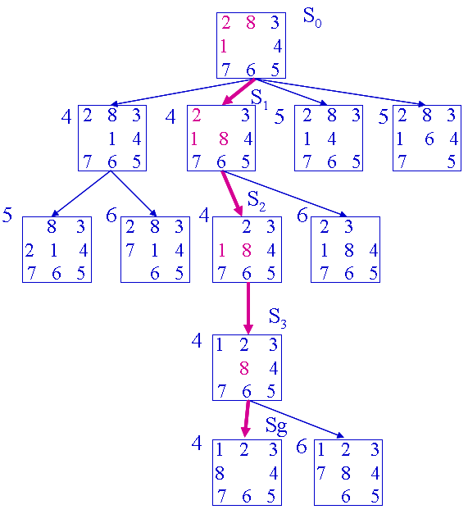
用全局择优搜索求解八数码难题
解：
该问题的全局择优搜索树如右图所示
在该图中，每个节点旁边的数字是该节点的估价函数值
该问题的解为：
S₀→S₁→S₂→S₃→S_{g}
CLOSED: 4
OPEN: 7

Slide 128
如果取估价函数f(n)=d(n)，则它退化为广度优先搜索；广度优先搜索是全局优先搜索的一个特例。
如果取估价函数f(n)=g(i)，则它是等代价搜索。
因此，广度优先搜索和等代价优先搜索是全局择优搜索的两个特例。
Notes:
对于宽度优先搜索，选择f(i)作为节点i的深度
对于等代价搜索，f(i)是从起始节点至节点i这段路径的代价。

Slide 129
局部择优搜索算法流程
(1) 把初始节点S₀放入OPEN表，计算f(S₀)。
(2)如果OPEN表为空，则问题无解，退出。
(3)把OPEN表的第一个节点（记为节点n）取出放入CLOSED表。
(4)考察节点n是否为目标节点。若是，则求得了问题的解，退出。
(5)若节点n不可扩展，则转第2步。
(6) 扩展节点n，用估价函数f(x)计算每个子节点的估价值，并按估价值从小到大的顺序放到OPEN表中的首部，并为每一个子节点都配置指向父节点的指针，然后转第2步。

Slide 130
2 | 8 | 3
1 |  | 4
7 | 6 | 5
0+3
S₀
2 | 8 | 3
 | 1 | 4
7 | 6 | 5
2 |  | 3
1 | 8 | 4
7 | 6 | 5
2 | 8 | 3
1 | 4
7 | 6 | 5
2 | 8 | 3
1 | 6 | 4
7 |  | 5
1+3
1+3
S₁
1+4
1+4
 | 8 | 3
2 | 1 | 4
7 | 6 | 5
2 | 8 | 3
7 | 1 | 4
 | 6 | 5
2+3
2+4
8 |  | 3
2 | 1 | 4
7 | 6 | 5
3+3

Slide 131
如果取估价函数f(n)=d(n)，则它退化为深度优先搜索；深度优先搜索是局部优先搜索的一个特例。

Slide 132
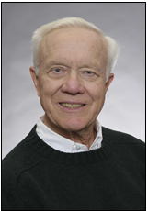
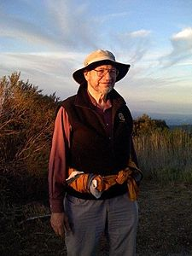
A算法
尼尔逊
拉斐尔
1964年，尼尔逊提出一种算法以提高最短路径搜索的效率，被称为A1算法
1967年，拉斐尔改进了A1算法，称为A2算法
Notes:
Nils Nilsson invented a heuristic based approach to increase the speed of Dijkstra's algorithm. This algorithm was called A1. In 1967 Bertram Raphael made dramatic improvements upon this algorithm, but failed to show optimality. He called this algorithm A2.

Slide 133
特征：
估价函数
f (x) = g (x) + h (x)
从起始状态到当前状态x的代价
从当前状态x到目标状态的估计代价（启发函数）
A算法：在图搜索算法中，如第8步的重排OPEN表是利用估价函数f(n)=g(n)+h(n)对OPEN表中的节点进行排序，则该搜索算法为A算法。
虽提高了算法效率，但不能保证找到最优解

Slide 134

A*算法
1968年，彼得.哈特对A算法进行了很小的修改，并证明了当估价函数满足一定的限制条件时，算法一定可以找到最优解
A算法的估价函数加上某些限制后得到的一种启发式搜索算法，就是A*算法。
彼得.哈特
A*算法的限制条件
f (x) = g (x) + h (x)
大于0
不大于x到目标的实际代价
Notes:
为什么有限制条件就能找到最优解？证明一下

Slide 135
A*算法是对A算法的估价函数f(n)=g(n)+h(n)加上某些限制后得到的一种启发式搜索算法
假设f*(n)是从初始节点出发，约束经过节点n达到目标节点的最小代价，估价函数f(n)是对f*(n)的估计值。且
f*(n)=g*(n)+h*(n)
A*算法对A算法（全局择优的启发式搜索算法）中的g(n)和h(n)分别提出如下限制：
第一，g(n)是对最小代价g*(n)的估计，且g(n)>0；
第二，h(n)是最小代价h*(n)的下界，即对任意节点n均有h(n)≤h*(n)。
即满足上述两条限制的A算法称为A*算法。

Slide 136
g函数作用
只考虑找到目标节点所需的剩余工作量, 是否可以不要把g函数包括在f中? 如八数码难题取f(n)=w(n)
当h函数不是一个理想的估计时, 搜索过程可能会误入歧途, 不断向纵深发展, 而总不能达到目标
g函数使搜索增加了一个宽度优先分量, 因而确保了隐含图中没有那一部分会永远搜索不到

Slide 137
h(n)的选取
保证找到最短路径（最优解的）条件，关键在于h(n)的选取。
以d(n)表达状态n到目标状态的距离，那么h(n)的选取大致有如下三种情况：
如果h(n)< d(n)到目标状态的实际距离，这种情况下，搜索的点数多，搜索范围大，效率低。但能得到最优解。
如果h(n)=d(n)，即距离估计h(n)等于最短距离，那么搜索将严格沿着最短路径进行， 此时的搜索效率是最高的。
如果 h(n)>d(n)，搜索的点数少，搜索范围小，效率高，但不能保证得到最优解。
Notes:
距离估计与实际值越接近，估价函数取得就越好。如果估计值比实际值小，会仅小细微的慢慢找。大的话，就大跨步

Slide 138
利用A*算法求解八数码问题
估价函数的定义
f (x) = g (x) + h (x)
g (x)：从初始状态到x需要进行的移动操作的次数
h (x)：？
谁更优？
h(n)为“不在位的棋子数”
h(n)为“节点n的每一数码与其目标位置的距离总和”

Slide 139
h(n)为“节点n的每一数码与其目标位置的距离总和”
2 | 8 | 3
1 |  | 4
7 | 6 | 5
0+4
S₀
2 | 8 | 3
 | 1 | 4
7 | 6 | 5
2 |  | 3
1 | 8 | 4
7 | 6 | 5
2 | 8 | 3
1 | 4
7 | 6 | 5
2 | 8 | 3
1 | 6 | 4
7 |  | 5
1+5
1+3
S₁
1+5
1+5
A*算法应用：
八数码难题
f(n)=g(n)+h(n)
g(n) 深度
h(n)与目标距离
f*=g*+h*
 | 2 | 3
1 | 8 | 4
7 | 6 | 5
2 | 3
1 | 8 | 4
7 | 6 | 5
2+2
S₂
2+4
1 | 2 | 3
 | 8 | 4
7 | 6 | 5
3+1
S₃
CLOSED: 4
OPEN: 6
1 | 2 | 3
8 |  | 4
7 | 6 | 5
1 | 2 | 3
7 | 8 | 4
 | 6 | 5
4+0
S_{g}
4+2
Notes:
用这个估价函数指导我们的搜索。通过刚才的定义计算这三个点的估价函数值。中间这个点要小一点，同样把这个过程继续下去。
效率比深度、宽度搜索高的多。
预先估计目标节点在什么地方。

Slide 140
算法 | 启发函数h(x) | g(x) | 节点总数 | 扩展节点数
宽度优先搜索 | 0 | D(x)深度 | 27 | 16
深度优先搜索 | 0 | -D(x) | 在深度为5界限内没有结果
等代价优先搜索 | 0 | D(x) | 27 | 16
A | x与Sg不同的码个数 | D(x) | 12 | 5
A* | x与Sg不同的码距离 | D(x) | 10 | 4

Slide 141
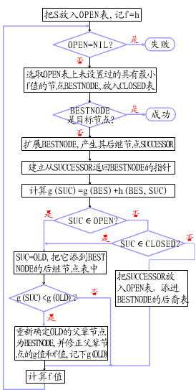
A*算法：
(1) 把S放入OPEN表，记f=h，令CLOSED为空表。
(2) 重复下列过程，直至找到目标节点止。若OPEN为空表，则宣告失败。
(3) 选取OPEN表中未设置过的具有最小f值的节点为最佳节点BESTNODE，并把它放入CLOSED表。
(4) 若BESTNODE为一目标节点，则成功求得一解。
(5) 若BESTNODE不是目标节点，则扩展之，产生后继节点SUCCSSOR。
(6) 对每个SUCCSSOR进行下列过程：
(a)建立从SUCCESSOR返回BESTNODE的指针。
(b)计算g(SUC)=g(BES)+g(BES,SUC)。

Slide 142
(c)如果SUCCESSOR∈OPEN，则称此节点为OLD，并把它添加至BESTNODE的后继节点表中。
(d)比较新旧路径代价。如果g(SUC)<g(OLD)，则重新确定OLD的父辈节点为BESTNODE，记下较小代价g(OLD)，并修正f(OLD)值。
(e)若至OLD节点的代价较低或一样，则停止扩展节点。
(f)若SUCCESSOR不在OPEN表中，则看其是否在CLOSED表中。
(g)若SUCCESSOR在CLOSED表中，则转向(c)。
(h)若SUCCESSOR既不在OPEN表中，又不在CLOSED表中，则把它放入OPEN表中，并填入BESTNODE后裔表，然后转向(7)。
(7) 计算f值，重排OPEN表。
(8) GO LOOP

Slide 143
//A*算法
struct NODE *A_star(struct NODE *s)
{
struct NODE *n=NULL,*m=NULL,
*pNode=NULL,*psubNodelist=NULL;
g_popen=s;//开始结点s放入open表
g_pclosed=NULL; //closed表初始置空
while(g_popen) //如果open表不为空
{
n=g_popen; //open表第一个结点赋值给结点n
if(ISGoal(n)==1)
return(n); //如果n是目标，搜索成功，返回n
g_popen=g_popen->pNext;
//如果n不是目标结点，则从open表中取出n
g_pclosed=AddToclosed(n,g_pclosed);
//并将结点n放入closed表
psubNodelist=Expand(n); //扩展n
Notes:
(1) 把S放入OPEN表，令CLOSED为空表。
(2) 重复下列过程，直至找到目标节点止。若OPEN为空表，则宣告失败。
(3) 选取OPEN表中第一个节点， 从open表取出，g_popen第一个变成g_popen的下一个，把它放入CLOSED表。
(4) 若它是一目标节点，则成功求得一解。
(5) 若不是目标节点，则扩展之，产生后继节点SUCCSSOR。

Slide 144
while(psubNodelist) //如果n有子结点
{
m=psubNodelist; //psubNodelist的第一个结点赋值给结点m
psubNodelist=psubNodelist->pNext; //从psubNodelist中取出m
//如果m已在open表中，则使pNode指向open表中旧的m
if(pNode=IN(m,g_popen))
{
if(m->g<pNode->g)
//比较新旧路径代价，如果m的g值较小即g(新)<g(旧)
//则从open表中删除pNode并放入m，除旧存新
{
g_popen=AddToopen(m,Del(pNode,g_popen));
free(pNode);
//释放pNode空间
}
}
Notes:
取第一个子节点m，如果m已在open表中，比较新旧路径代价。如果g(新)<g(旧)
，则，除旧存新。

Slide 145
//如果m不在open表，已在closed表中，则使pNode指向closed表中旧的m
else if(pNode=IN(m,g_pclosed))
{
if(m->g<pNode->g) {
g_pclosed=Del(pNode,g_pclosed);
//从closed表中删除pNode(旧m)
g_popen=AddToopen(m,g_popen);
//把m放入open表，除旧存新
free(pNode);//释放pNode空间
}
}
else //如果m不在open及closed表中
g_popen=AddToopen(m,g_popen); //则把m放入open表
}
}
return(s); //如果open表为空，返回s即空值
}
Notes:
若m不在OPEN表中，在CLOSED表中，g(新)<g(旧)，除旧存新
若m既不在OPEN表中，又不在CLOSED表中，则把它放入OPEN表中。
如果open表为空，返回空值。

Slide 146
//扩展结点，返回后继节点链表
struct NODE *Expand(struct NODE *pNode)
{
struct NODE *psubNodelist=NULL,*m=NULL;
int i, j, i1, j1;
//i,j表示空格移动,向量i1,j1表示移动后空格的位置
for(i=-1;i<=1;i++)
{
for(j=-1;j<=1;j++)
{
if(i==0 && j==0) continue;
if(i!=0 && j!=0) continue;//保证移动向量合法
i1=pNode->i0+i;//确定移动后的位置i1,j1
j1=pNode->j0+j;
if(i1<0||j1<0||i1>2||j1>2) continue;
//保证求得移动后的位置合法
m=Move(pNode,i1,j1);//移动空格到位置(i1,j1)，即由Node扩展出m

Slide 147
if(ISGrandFather(m,pNode))//如果m是pNode的父辈结点
{
free(m);//则放弃该扩展并释放m
continue;
}
m->father=pNode;//pNode是m的父结点
m->g=pNode->g+1;//则g(m)=g(pNode)+1
m->f=m->g+H_Function(m);//f(m)=g(m)+h(m)
m->pNext=psubNodelist;
psubNodelist=m;//m放入后继结点表且作为第一个元素
}
}
return psubNodelist;//返回后继节点（链表）
}

Slide 148
int H_Function(struct NODE *pNode)
{
int i,j,n=0;
for(i=0;i<3;i++)
{
for(j=0;j<3;j++)
{
//n为计算两状态中不同的数码个数，即代价
if((pNode->a[i][j]!=g_Goal[i][j])
&& (pNode->a[i][j]!=0))
n++;
}
}
return(n);
}

Slide 149
实验——搜索策略实验
加深对图搜索技术的理解，尤其是对启发式搜索的基本原理的理解，使学生能够通过编程实现图搜索的基本方法和启发式搜索算法，并能够解决一些应用问题。
熟悉和掌握启发式搜索的定义、估价函数和算法过程，并利用A*算法求解N数码难题，理解求解流程和搜索顺序。
掌握图搜索问题求解中的问题表示、节点表示、close表和open表的构造。

Slide 150
例：路径规划
A*算法被广泛应用于静态路网中的最短路径规划
设有这么一个场景：
某人想从图中A点移动到B点，但是这两点之间被一堵墙隔开。图中黑色为墙壁，即不可移动区域，蓝色为可移动区域。
问：
如何求得从起始点A点开始，到终点B点的最短距离？
B
A

Slide 151
需要注意的几点：
当前的区域已被简化成由一个小正方形组成的简化区域。类似于一个二维数组，其状态分为可通过和不可通过。
方格之间的距离按照其中心点之间的距离计算得出。
区域的简化，不仅可以被划分为一个个小正方形，还可以依照精细程度，将区域分为一个个三角形、六边形等。
B
A

Slide 152
启发式搜索：
在状态空间中，对每一个要搜索的位置进行评估，得到最好的位置。再以这个位置进行搜索，直到到达目标位置。这样可以减少搜索范围，降低问题复杂度，从而提高了效率。
在启发式搜索中，对位置的估价，需要用到估价函数，这是十分重要的。采用了不同的估价函数可以得到不同的效果。
估价函数：
从当前节点移动到目标节点的预估费用。
其形式一般为：f(x) = g(x) + h(x)；
g(x)为从初始节点到节点x付出的实际代价；
h(x)为从节点x到目标节点的最优路径的估计代价
open list：存放待检查方格及其周围的状态为可移动的方格。
close list：存放open list中保存的且不需要再次检查的方格。

Slide 153
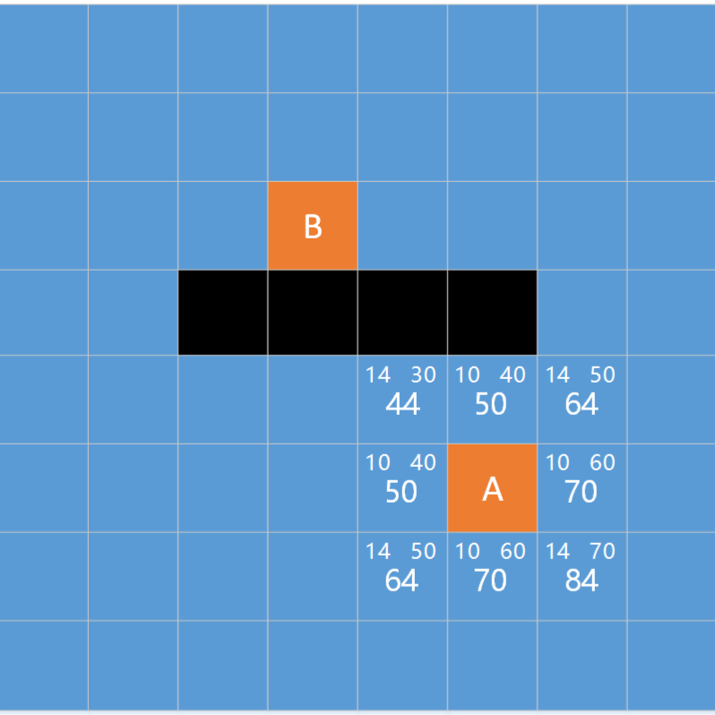
A*算法的估价函数：
F = G + H
G = 当前方格中心点与起始点A中心点的距离。该距离需要根据当前已确定的最短路径来计算。
H = 当前方格中心点与目标点B中心点的距离。
F的值是G和H的和。
现对A点周围各点进行评估：
Notes:
FGH的评分被写在每个方格里。中间数字是F，G在左上角，H则在右上角

Slide 154
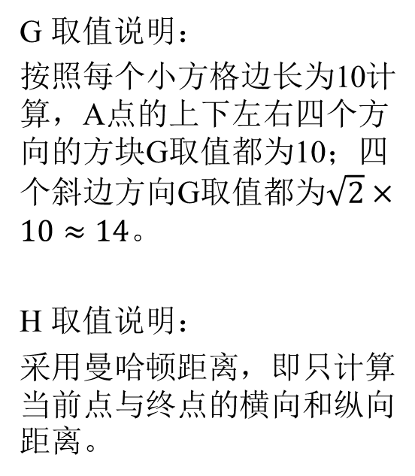
G 取值说明：
按照每个小方格边长为10计算，A点的上下左右四个方向的方块G取值都为10；四个斜边方向G取值都为$\sqrt{2}×10≈14$。
H 取值说明：
采用曼哈顿距离，即只计算当前点与终点的横向和纵向距离。

Slide 155
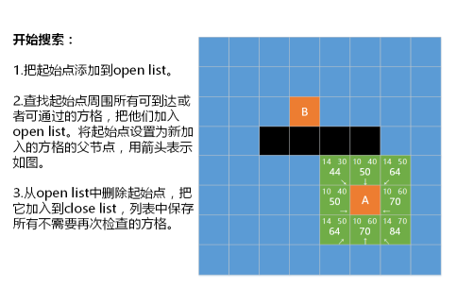

Slide 156
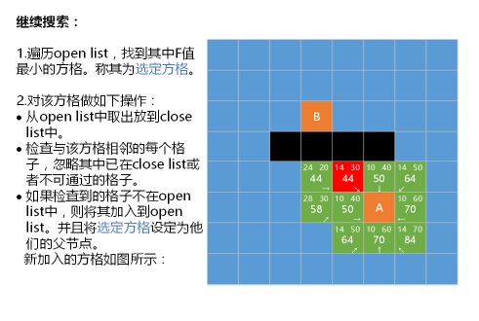

Slide 157
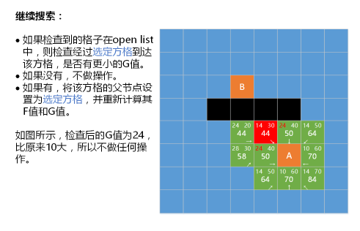

Slide 158
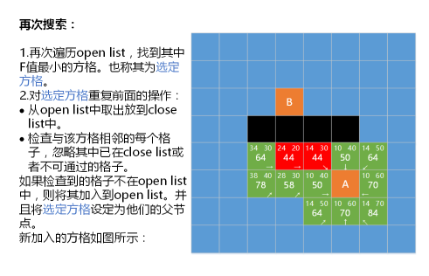

Slide 159
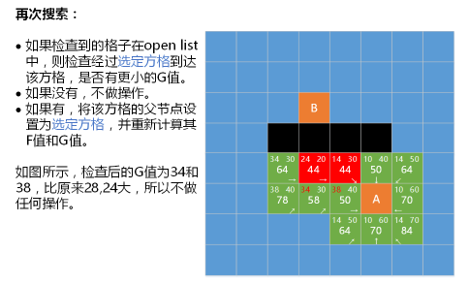

Slide 160
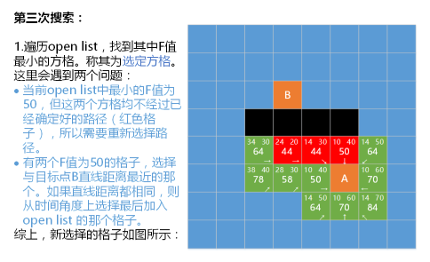

Slide 161
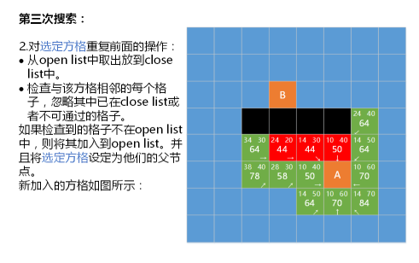

Slide 162
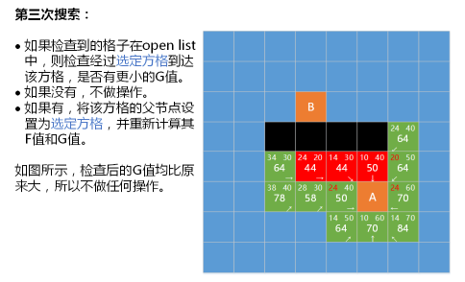

Slide 163
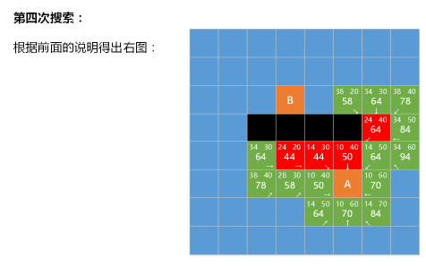

Slide 164
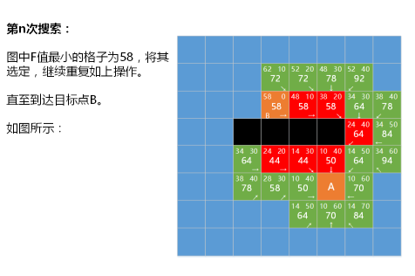

Slide 165
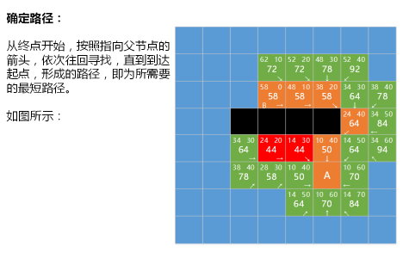

Slide 166

游戏领域
http://www.redblobgames.com/pathfinding/a-star/introduction.html
Notes:
A*算法被广泛应用于静态路网中的最短路径规划

Slide 167
A*算法在游戏中的应用（1）
启发式算法逐渐发展成为路径搜索算法的核心，除了A*算法以外，国内外研究者还在此基础上逐渐发展了许多其它智能算法，包括IDA*算法、D*算法等，它们的基本原理都借鉴了 A* 算法中的估价函数思想。
目前，游戏业界的标准是使用 A* 算法或 IDA* 算法， A* 算法一般要快一些，而 IDA* 算法则比 A* 算法要使用更少的内存。

Slide 168
A*算法在游戏中的应用（2）
如果游戏仅仅要求出从点A到达点B的一条最短路径的话，那么使用A*算法，将h(x)设计为对x点到B点的最短路径的估计就可以完成此任务；然而，真实游戏中往往还要考虑路上的障碍物、或者在从点A到点B的途中避免被看到或被射击到、以及敌方的位置和火力线等。
在游戏设计中，使用A*算法寻找路径时，启发函数h(x)的设计还需要考虑更多的因素，如路径的距离、途中的障碍物、地形允许的行走速度、是否敌人视线与火力之下的位置、敌我双方暴露的时间和次数、敌方的威胁是否动态的、有掩护物和隐身处的路径等因素。

Slide 169
A*算法在游戏中的应用（3）
比如：
对那些暴露在敌方火力侦查或是覆盖之下的位置增加其代价值，使得A*算法生成一条尽量避免敌人侦查或射击的路径；
如果敌方的飞机处于被我方地对空导弹防御的区域，那么，同样暴露20秒，是一次暴露20秒，还是分四次暴露，一次暴露5秒，显然对我方来说代价是不一样的；
另外，敌方的威胁是静态的或动态的，估价函数值计算出来也应该不同。
当然，考虑更多的因素一定会增加代价计算量，所以，在实际当中，使用A*算法进行游戏设计时，还需要在获得战术能力和所付出的计算量之间做出权衡。

Slide 170


Slide 171
搜索算法的OPEN表描述
算法 | OPEN表待扩展节点 | 新节点 插入机制 | 代价函数 g(x) | 启发函数 h(x) | OPEN表 数据结构
宽度优先 | 先进先出 | open表后 | Depth(x)，深度 | 0 | 队列
深度优先 | 后进先出 | open表前 | -Depth(x) | 0 | 堆栈
等代价 |  | 按g(x)值升序重排 | Depth(x) | 0 | 链表
有序搜索 | min(f(x) =g(x)+h*(x)) | 按f(x)值升序重排 | S₀到x的代价 | x到Sg的代价 | 链表
A*算法 | min(f(x) =g(x)+h(x)) 启发函数h (x)< h*(x) | 按f(x)值升序重排 | S₀到x的代价 | x到Sg的代价 | 链表

Slide 172
自学
与/或树的搜索策略
与/或图表示
与/或树的盲目搜索
与/或树的启发式搜索
博弈树的启发式搜索
α-β剪枝技术

Slide 173

谢 谢！

